Slide 1
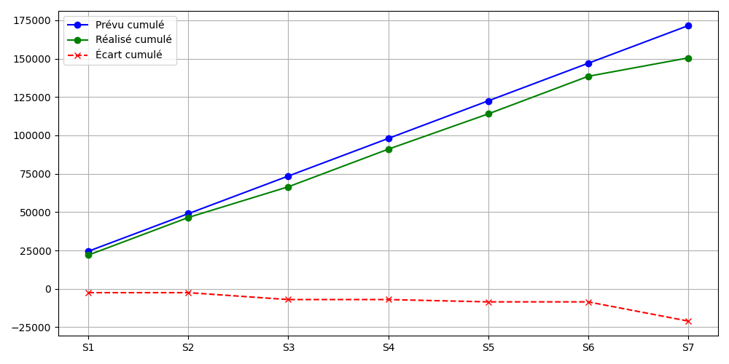
CIB Budget
Budget des services sociaux (CIP, CIB)
Désignation des ressources humaines pour les services sociaux, avec une stratégie de développement et de gestion efficaces.
La répartition des ressources dans le budget permet d'assurer la qualité du service
L'utilisation d'un écart cumulé favorise l'économie de l'espace et la gestion efficace des ressources
Les justifications sont claires et concises, pour une meilleure compréhension des coûts

